Slide 1


Problemática

Slide 2
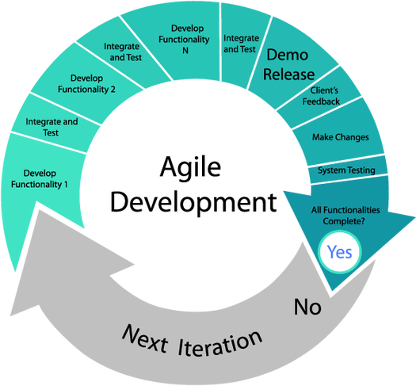
Metodología Agile

Slide 3







Sistema

Slide 4






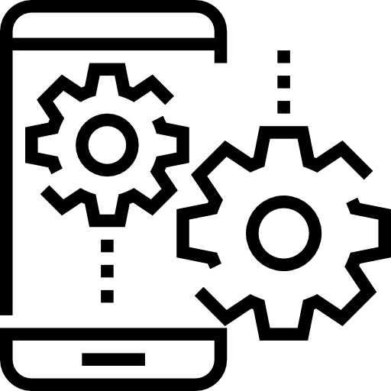


Metas
Corto Plazo
Mediano Plazo
Largo Plazo

Slide 5
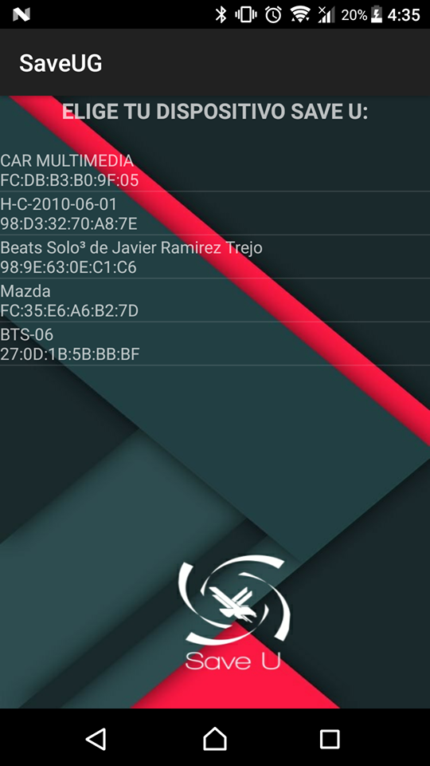
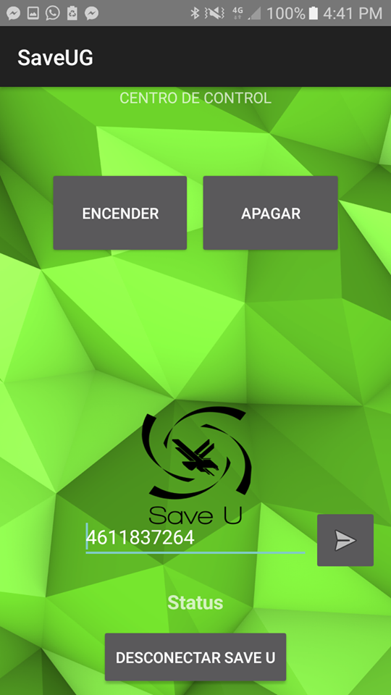

Demo

Slide 6
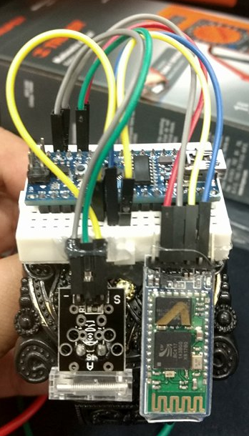
Demo

Slide 7
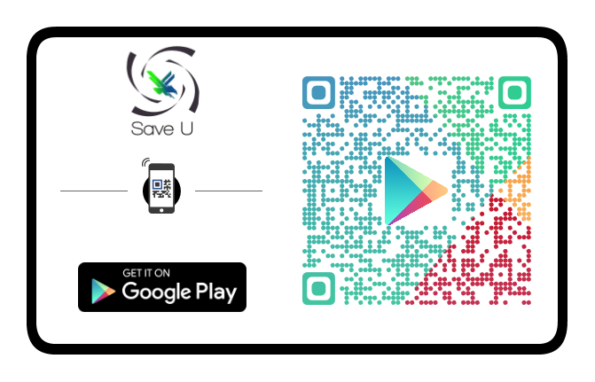
Aplicación Disponible En

Slide 8
Seguridad en tus manos

